Slide 1
Människan och kulturen Människans förhistoria I
Tisdag 2/3 13:15-14:00
SEE075 – Evolution och självorganisation i biologiska system, 5 hp
LP3, 2021 – Globala System
Claes Andersson, Fysisk Resursteori, Chalmers tekniska högskola, claeand@chalmers.se

Slide 2
Föreläsningens lärandemål
Att kunna redogöra för:
Primaternas uppdykande och lite huvuddrag i deras evolution.
Viktiga egenskaper hos primater i allmänhet som blev viktiga egenskaper i människans evolution när de utvecklades längre.
Homininernas uppträdande och lite huvuddrag i deras evolution.
Australopithecus karaktär och roll i människans evolution.
Den Oldowanska kulturen och livsstilen.
Skillnader mellan tidiga Homo och föregående former av homininer

Slide 3
Människan och kulturen
1/15
Tills för cirka 2,5 miljoner år sedan var vår evolutionära historia inte mer remarkabel än någon annan arts.
Den är historien bakom ett släkte av arter bland många andra släkten avarter av människoapor.
Vi skall dock börja med vår förhistoria mellan cirka 70-80 miljoner år sedan fram till 2,5 miljoner år sedan.
Grunden till vår högst ovanliga familj – Homo – lades då, även om det givetvis inte var målet (evolutionen har aldrig ett mål).

Slide 4
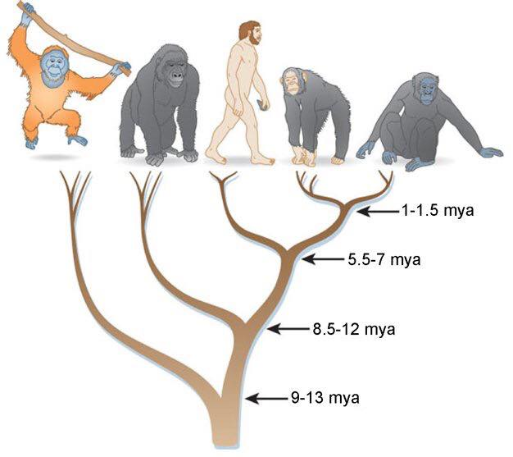
Vägen till Hominini
2/15
Med Hominini avses människans levande och utdöda släktingar, med gränsen dragen vid schimpanser (Pan).
Schimpanser tas ibland med i Hominini, men inom paleoantropologi gör man inte det.
Anledningen är att om man tar med Schimpanser, så saknar vi en etikett för alla våra tidigare släktingar efter vi skildes från schimpanserna för mellan 5-7 miljoner år sedan (=opraktiskt).
Hominini

Slide 5
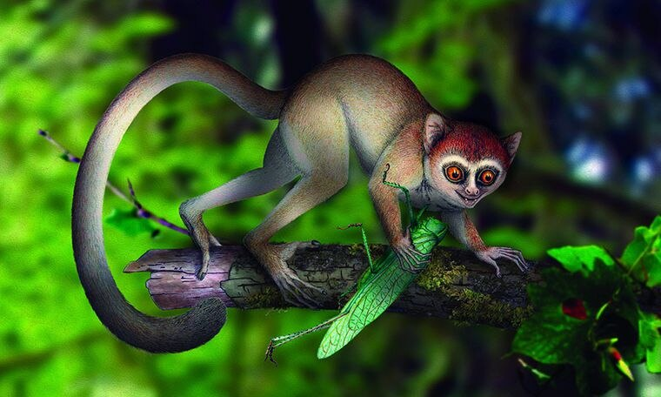
De första primaterna
3/15
De tidigaste fossila fynden av primater är cirka 55 miljoner år gamla.
Analys med ”molecular clock” visar dock att den art som alla primater härstammar från levde mellan 65-85 miljoner år sedan. Alltså under kritaperioden, i slutet av Mesozoikum.
De levde bland grenarna i regnskog, liknande hur många mindre apor lever idag.
Rekonstruktion av Archicebus, som levde för cirka 55 miljoner år sedan i Kina. En av de allra tidigaste primaterna som är kända från fossila lämningar.

Slide 6
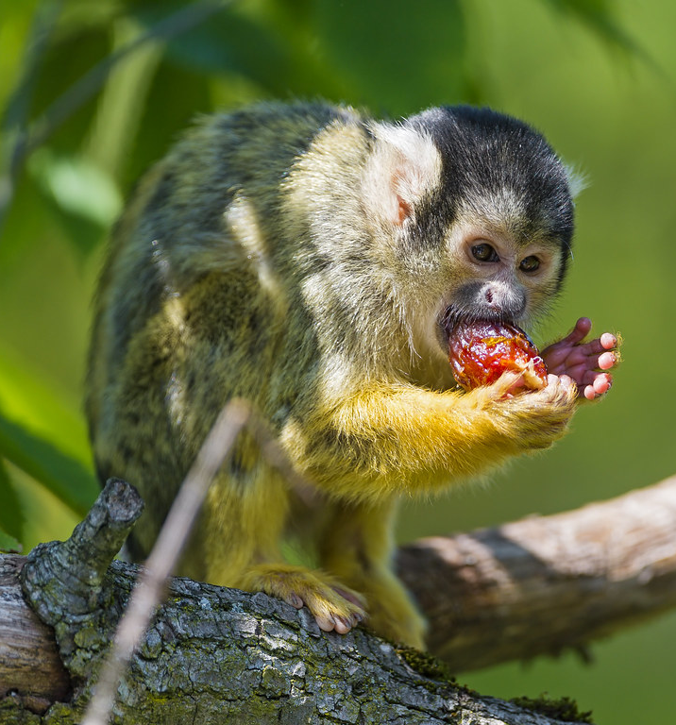
Nyckelegenskaper hos primater
4/15
Stor hjärna: Kan orientera sig i komplex omgivning med många typer av resurser och faror, samt skiftningar över olika säsonger.
Binokulärt seende: Kan avgöra avstånd i sin 3D-omgivning i regnskogen och på objekt framför sig.
Flera egenskaper hos primater i allmänhet är viktiga komponenter i människans unika anpassning. De har kommit att fylla centrala funktioner i vår livsstil:
Binokulärt seende
Avancerat färgseende
Stor hjärna
Fingrar med känsliga fingertoppar och naglar snarare än klor
Färgseende: God förmåga att se skillnad inom regnskogens gigantiska utbud, t.ex. mognad på frukter.
Fingrar: Kan manipulera, använda verktyg, skala, slita, och så vidare.

Slide 7
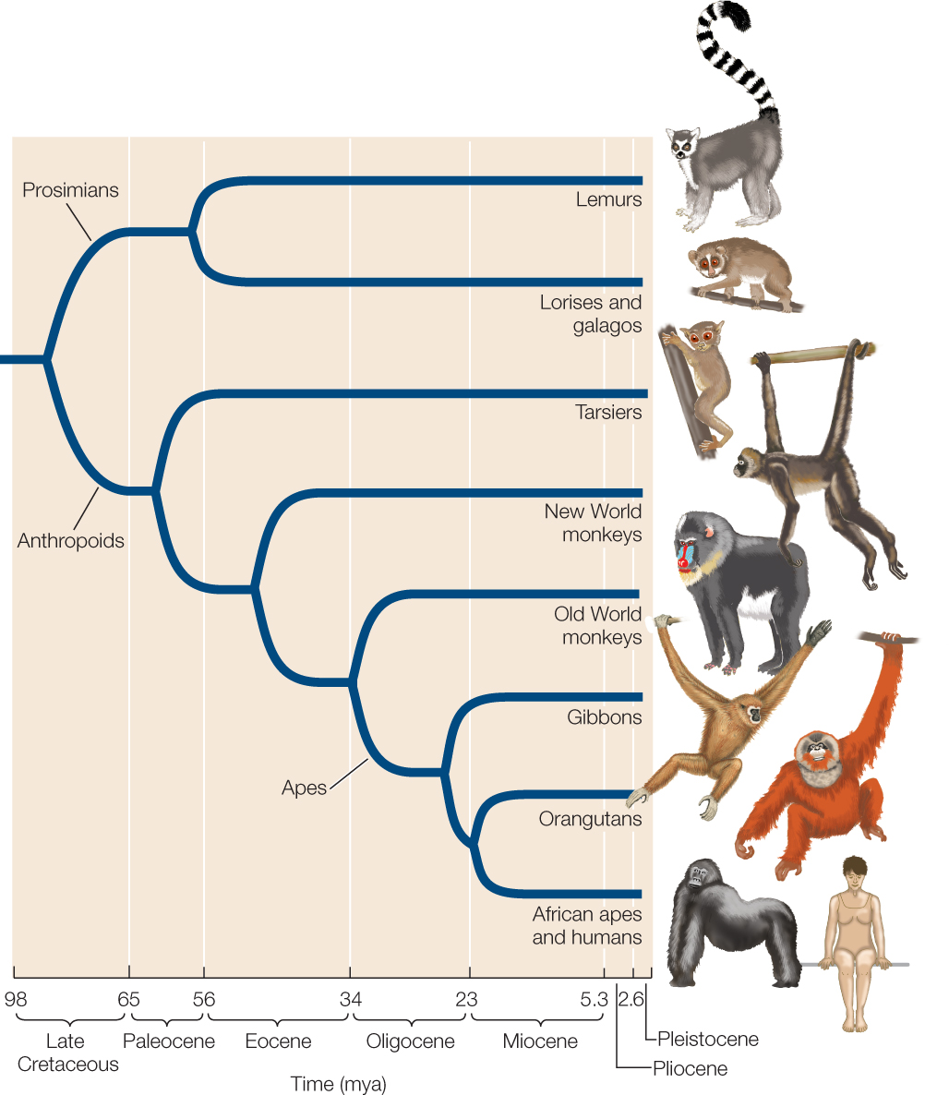
Primaterna diversifierar kraftigt under kenozoikum
Notera att flera viktiga divergenser hade inträffat redan i de tidigaste fossila primaterna. Archiebus är alltså inte vår föregångare utan ett tidigt spökdjur.
5/15
Archicebus
Lemurer
Lorier och galagoer
Hjärnans storlek relativt kroppens storlek ökade stadigt, först inom bred- och smalnäsapor, och sedan ännu mer inom apor och människoapor.
Spökdjur
Brednäs-apor
Primaternas nisch gör intelligens lönsam som jag beskrev på en tidigare bild.
Smalnäs-apor
Inom smalnäsor och brednäsor uppstår sedan komplext socialt beteende, vilket både möjliggörs av hög intelligens och skapar selektionstryck för ännu större hjärna.
Gibboner
Orangutanger
Inom människoaporna utvecklas intelligensen ytterligare med selektion för högre teknisk intelligens.
Människoapor och människor

Slide 8
6/15
Människoaporna
Människoaporna uppstod för 12-15 miljoner år sedan. De spred sig över Europa, Asien och Afrika och diversifierades snabbt.
Människoaporna har många olika former av grupporganisation. Men ingen art som lever som de smalnäsapor de härstammar från – det vill säga i matrilokala flockar (som babianer till exempel).
Gorillor är exempelvis organiserade i en harem-struktur kring dominanta hanar. Orangutanger är nästan solitära.
Schimpanser lever i stora patrilokala grupper som organiseras genom en ständigt pågående ”politisk” process.
De har alltså en mycket hög social och teknisk intelligens.
Homininerna har samma höga tekniska och sociala intelligens.

Slide 9
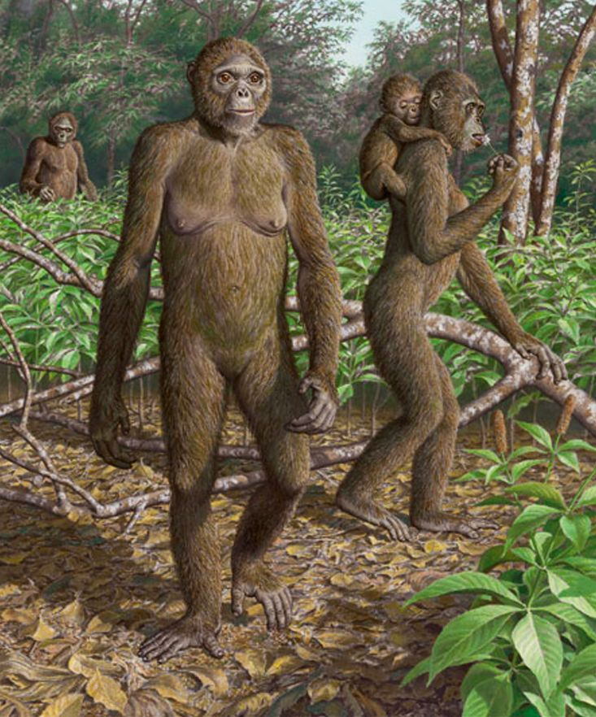
Homininer
7/15
Homininerna divergerade för mellan 5-7 miljoner år sedan från de människoapor som senare skulle bli schimpanser.
Homininernas tydligaste egenhet är att de går på bakbenen.
Det allt kallare klimatet gjorde att skogarna krympte och gräsmarken bredde ut sig. Homininerna behärskade det öppna landskapet. Schimpansernas släktingar blev kvar i skogen.
Hjärnan hos homininer mellan denna tid och 2.5 miljoner år sedan var inte signifikant större än schimpansers hjärnor.
Man kan tänka på dem som en slags schimpanser på två ben som levde i öppen terräng (de hade dock anpassningar kvar för liv i träden, se till exempel de långa armarna).

Slide 10
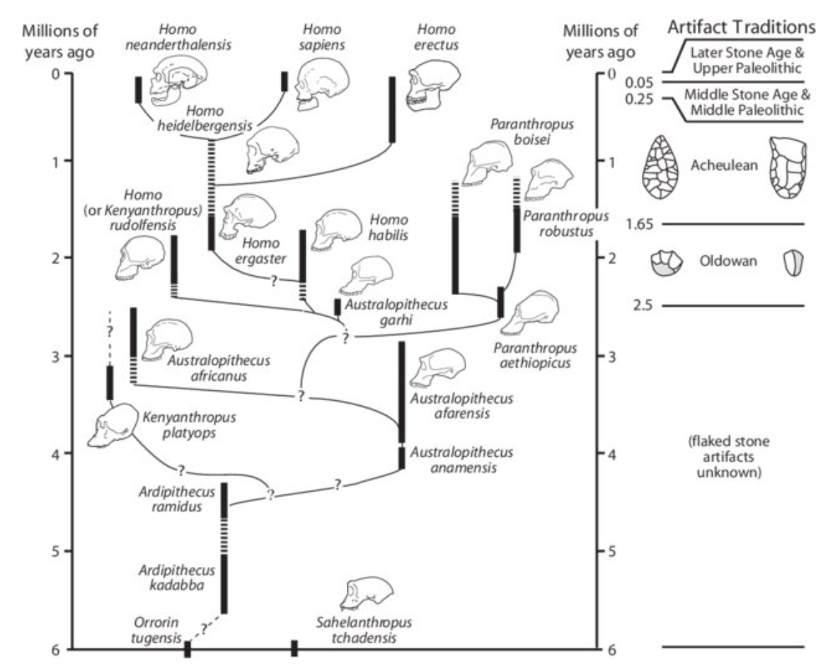
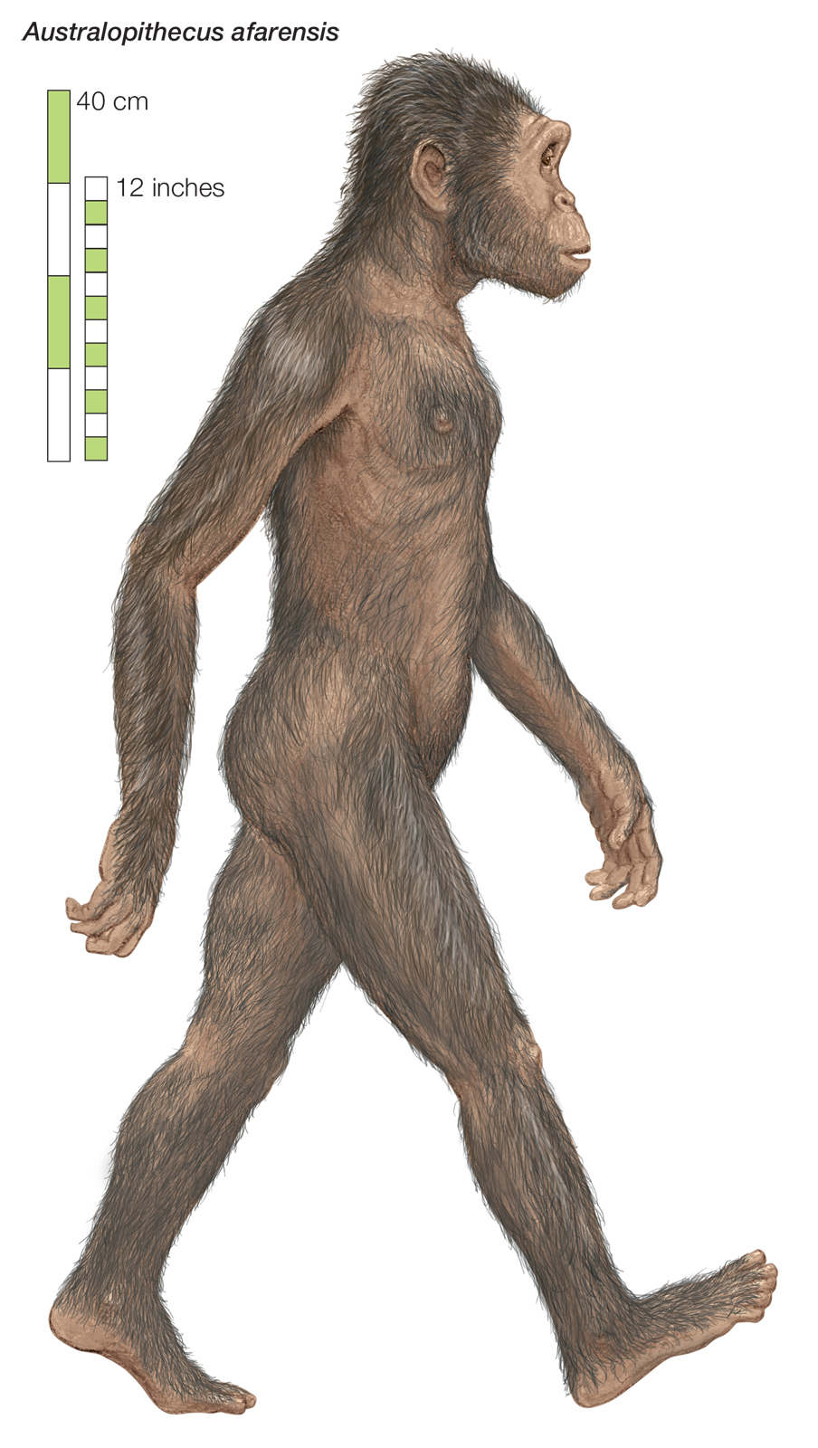
Australopithecus
7/15
Homo uppstod ur hominin-släktet Australopithecus, som levde i södra och östra Afrika mellan cirka 1-4 miljoner år sedan.
Vi vet inte exakt vilken form av Australopithecus som Homo uppstod ur eftersom släktet just vid den tiden diversifierades starkt.
Mellan 2 till 3 miljoner år sedan, då Homo uppstod, finns en mängd former av homininer som man inte riktigt vet hur de hänger ihop fylogenetiskt.
De flesta lämningar är nämligen väldigt inkompletta, till exempel delar av en käke och några tänder.
Viktig detalj: De har människofötter! Fötterna antog en mänsklig form mycket tidigt.

Slide 11
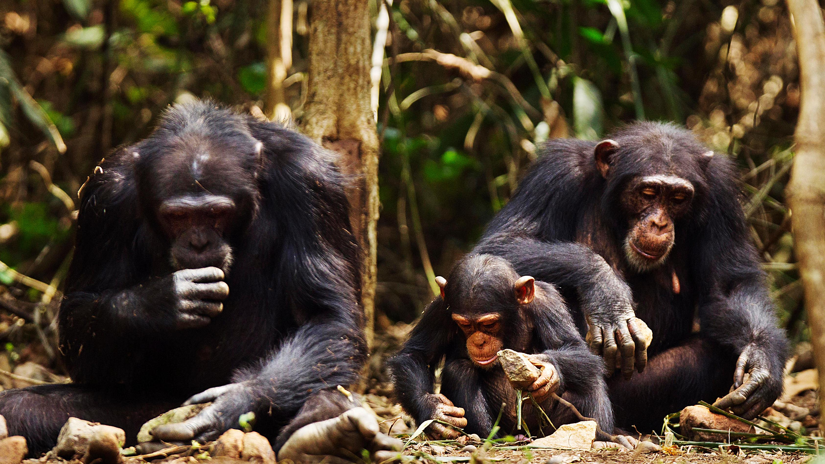
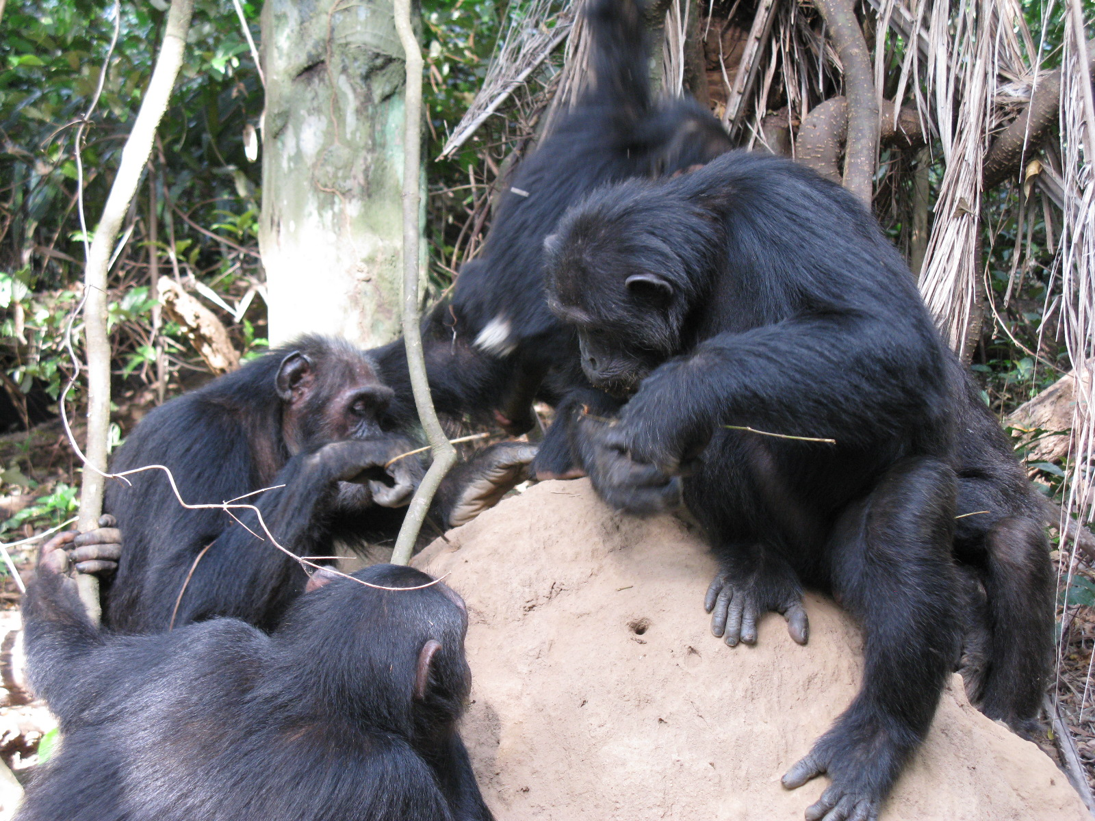
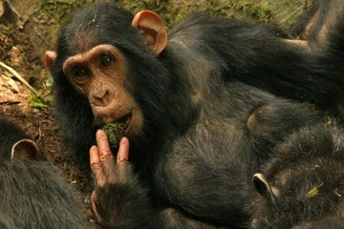
Kultur och tradition
8/15
Nut cracking
Kultur är människans signum.
Det baseras på traditionell kunskap som överförs mellan individer via social inlärning.
Vi är ensamma om att ha kulturella system med institutioner. Vi är dock inte alls ensamma om att ha traditioner.
Tidiga homininer hade antagligen en ständigt skiftande och stor mängd traditioner, ungefär på samma sätt som schimpanser idag.
Termite fishing
Leaf sponging

Slide 12
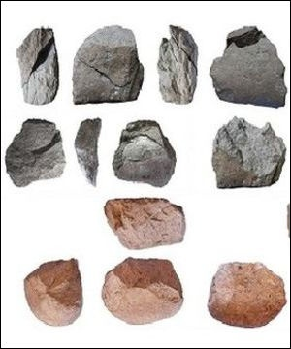
9/15
Kultur bevaras endast om beständiga materiella spår produceras.
Modifierade stenverktyg är ett sådant exempel.
Det finns ett någorlunda accepterat spår av stenverktyg hos tidiga homininer.
Dessa spreds inte och de försvann.
Antagligen var de bara en lokal tradition som råkade inbegripa hantering av stenar.
Schimpanser modifierar alla möjliga material och de kan modifiera stenar i fångenskap.
Lomekwi, 3.3 Mya. Verktygen är mycket grova och stora. Endast ett tränat öga kan se att de faktiskt har modifierats. Vissa tror nu att de har splittrats genom att kasta dem snarare än genom att använda en hammarsten.

Slide 13
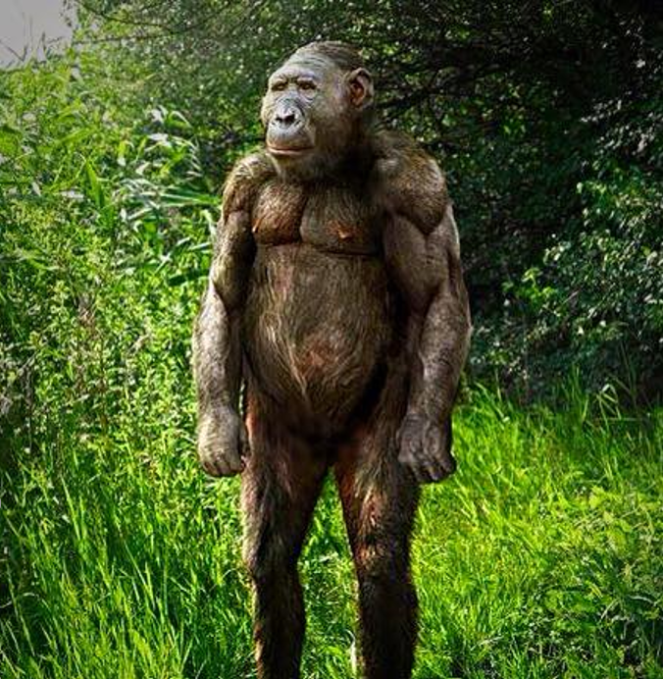
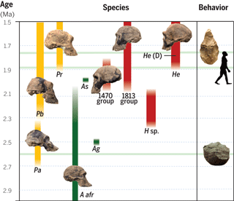
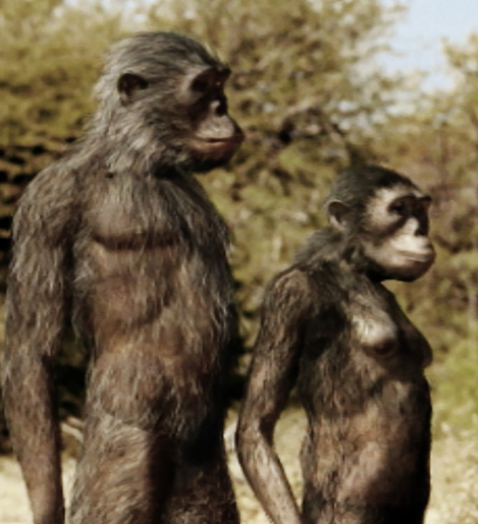
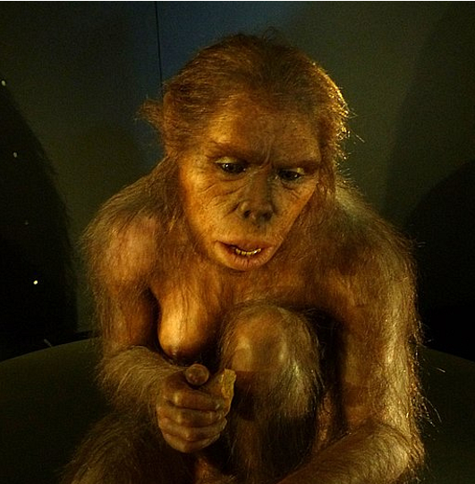
Paranthropus.
Tidigare kallade ”robusta Australopithecer.” Uppstår ur former av Australopithecus. Antagligen alltmer specialiserade på att leva i sumpmarker. Anpassade för en grov kost med ordentliga käkar, tänder och tuggmuskler. Sista spåret efter släktet är från cirka 1 miljon år sedan.
Mänsklighetens vagga
10/15
Australopithecus.
Den äldsta och ursprungliga av de tre släktena vid denna tid. Tidigare kallade ”gracila Australopithecer”. De levde i öppen mark och gles skogsmark och livnärde sig på ett sätt som liknar schimpanser, fast i en annan miljö. De försvann för cirka 2 miljoner år sedan.
Homo
Uppstår ur Australopithecus. Lever i likhet med denna i öppen mark och gles skog. Skiljer sig främst i vanor genom att kosten kompletterades med storvilt, vilket i sin tur krävde en avancerad uppsättning traditioner med produktion av skarpa stenskärvor som lät dem komma åt och finfördela de stora kadavren. Det krävde dessutom koordinering och samarbete.
Homo uppträdde för mellan 2-3 miljoner år sedan i östra Afrika. Klimatet hade börjat variera snabbt mellan kallt + torrt och varmt + fuktigt. Vid 2,58 miljoner år sedan inträder istidscykeln.
Stor osäkerhet råder kring vilka arter som fanns, och vilka som gav upphov till vilka, då många arter är beskrivna från enstaka och väldigt begränsade fynd.

Slide 14
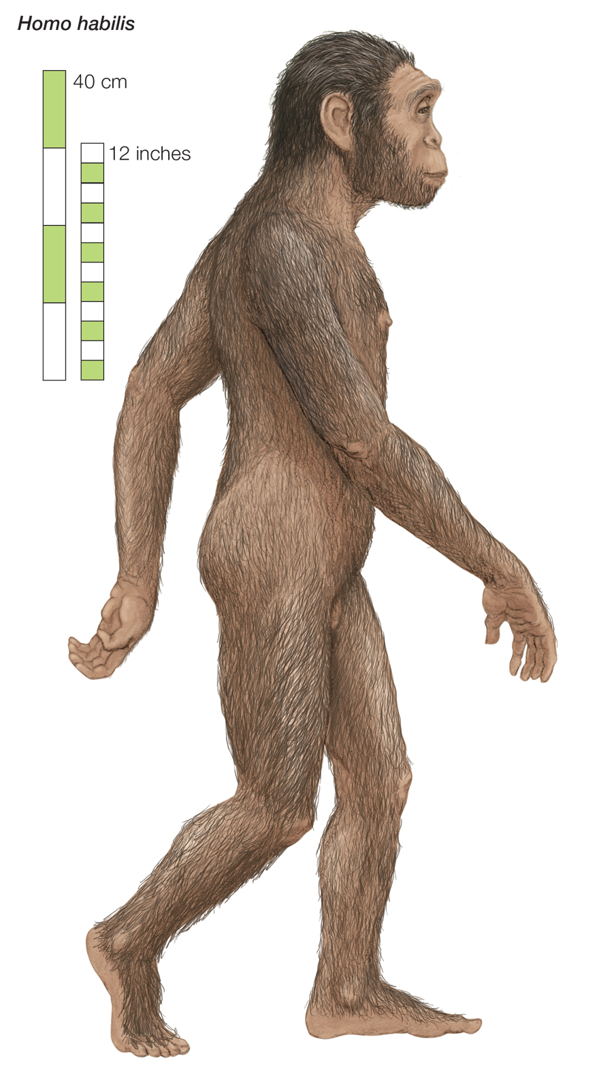
11/15
Skillnaden mellan Homo och hennes föregångare
Minskad prognatism, dvs. mindre framskjutande käkparti.
Cirka en tredjedel större hjärna, trots allmänt minskande kroppsstorlek.
För övrigt, bibehållen päls, armar anpassade för att klättra i träd.
Vanan att sova i träd – som andra människoapor har – var alltså med största säkerhet bevarad.
I allt väsentligt fortfarande en apas kropp, men med tydliga förändringar i riktning mot mänskliga egenskaper.
Skelettet avslöjar många specifika detaljer som visar att det vi observerar är början till de förändringar som ledde till oss.
”Den sydliga apan från Afar”
”Den händiga människan”

Slide 15
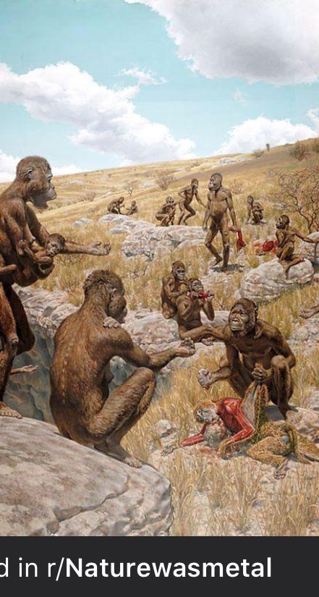
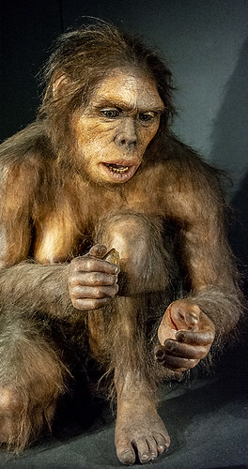
Homo habilis
11/15
Aningen i “Uncanny Valley”
Homo har en ny livsstil med begynnande specialisering på stora djurkroppar.
Först som proaktiv asätare (dvs. jagar bort andra asätare) och slutligen kring 2 miljoner år sedan med inslag av jakt.
De var bärare av den så kallade Oldowanska kulturen.
Spåren efter denna finns i en stor mängd verktyg och biprodukter, spår efter verktygens användning på ben, samt aktivitetsplatser där verktyg har tillverkats och delar av kadaver har processats.

Slide 16
Transitionen till Homo
12/15
Det mest iögonfallande som hände mellan 2-3 miljoner år sedan var att de stenverktyg vi ser här ovan började uppträda: Den Oldowanska kulturen.
Oldowanska verktyg återfinns ofta i stora mängder och förblir likartade i produktion och användning. Det finns sedan en obruten teknikhistoria ända in i våra dagar. Det var verkligen så här det började.
Samtidigt uppträder en mängd spår efter att stora djurkroppar processas med just de skarpa skärvor som framställs på det här viset.
Ungefär samtidigt uppstår Homo och därmed former vars redan stora hjärna hade blivit 50% större.

Slide 17
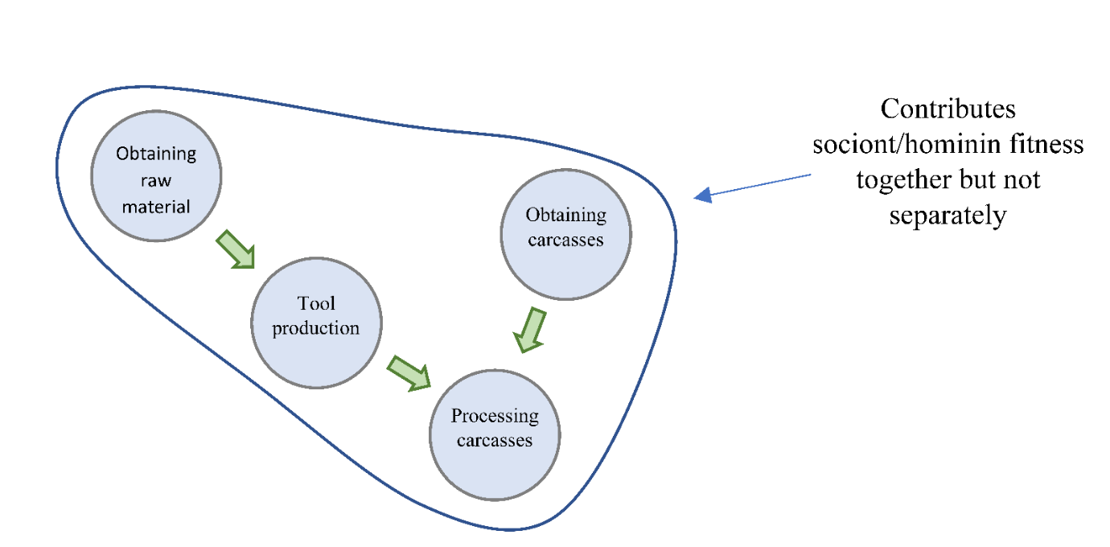
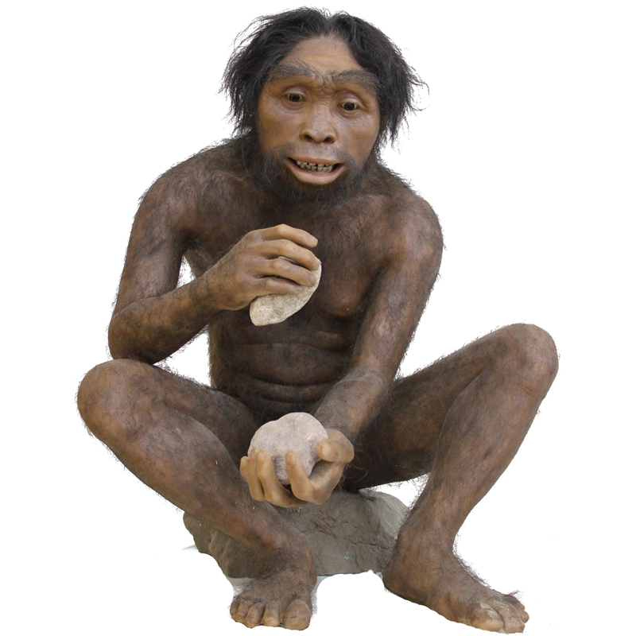
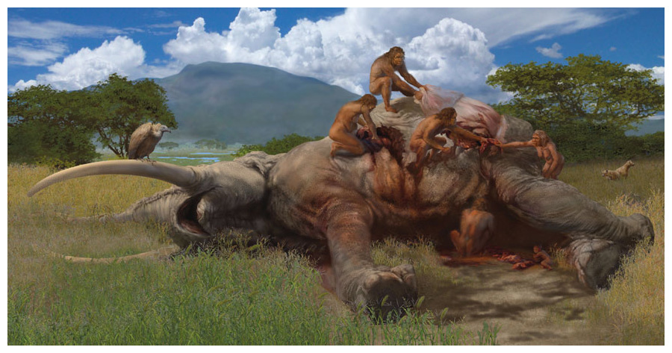
Den Oldowanska livsstilen
13/15
Oldowanska skärvor slås genom att man hittar en lämplig plattform där ett slag med hammarstenen producerar en skärva.
Den återstående kärnan kan ha använts som en hacka eller projektil.
Stenverktygen var bara en del i vad man kan kalla en proto-institution. Det vill säga ett system av traditionella komponenter.
Schimpansers och andra djurs traditioner är inriktade på något som direkt producerar en nyttig effekt, som nötter, myror, termiter, vatten, osv.
Här ser vi aktiviteter vars belöning är uppskjutna, och som är sammanlänkade som del i ett system som utbreds över tid och rum.
Stenverktyg tillät exempelvis tillgång till riktigt stora kadaver som rovdjur och asätare måste vänta på till förruttnelsen får dem att brista. Med en kniv kan man skära hål på dem direkt!

